Slide 1

WeSharp
Plataforma multivendedores y compradores

Slide 2






Pagina principal
Categorías y subcategorías
Buscador
Propaganda principal
Tiendas e información
Deseos, carrito y cuenta
Propaganda
Secundaria (carrusel)
Propaganda terciaria

Slide 3
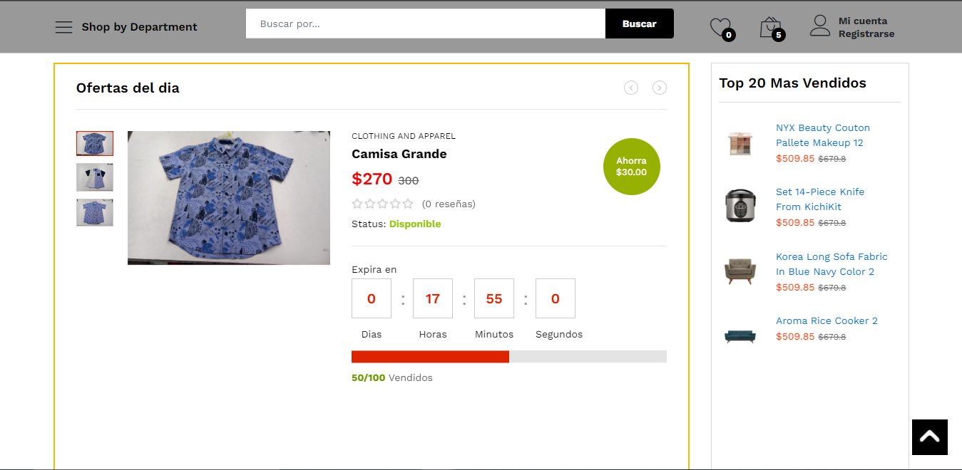
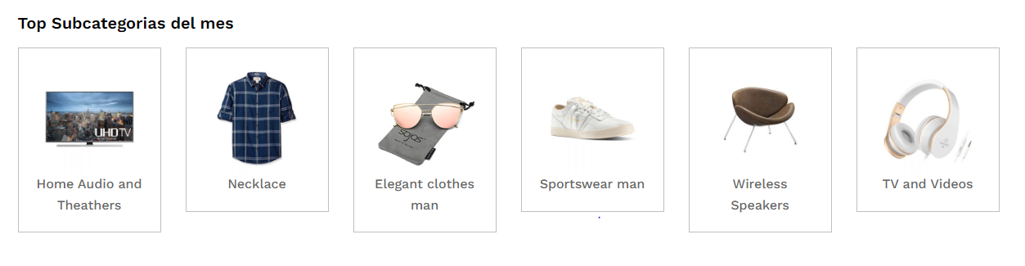
Barra secundaria
Lo que mas se ah vendido
Temporizador de ofertas
Subcategorías mas vistas

Slide 4
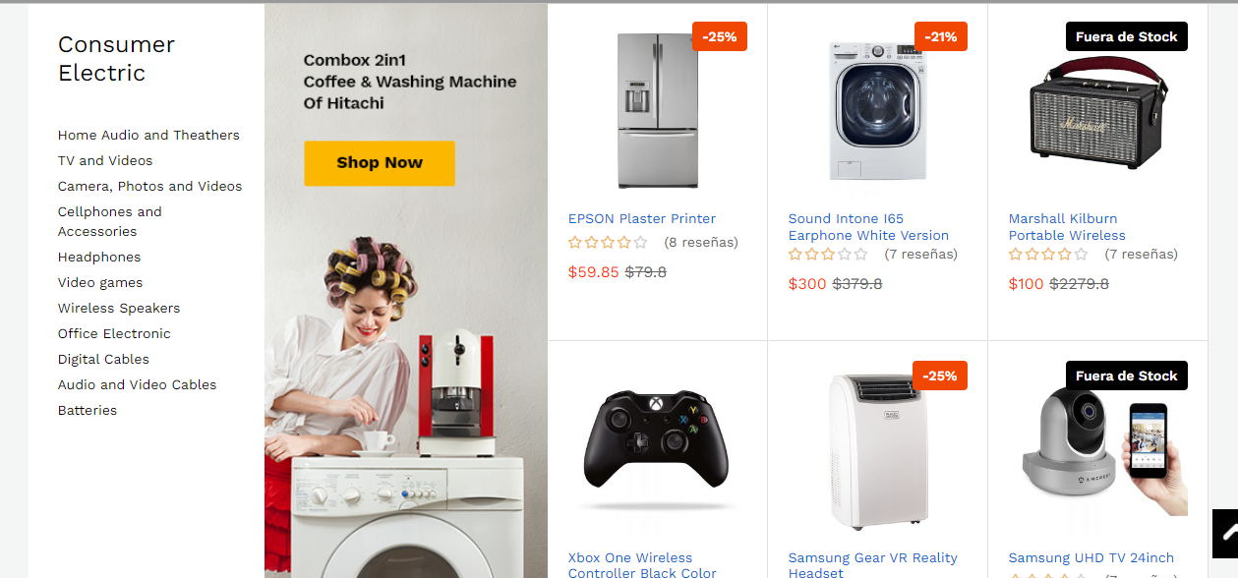
Publicidad
Categorías y subcategorías
Productos

Slide 5

Información de tienda
suscripción
Mas información de la plataforma

Slide 6
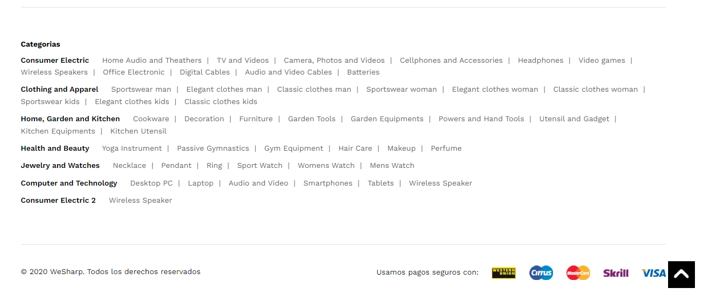
Categorías y subcategorías
Tipos de tarjetas

